Slide 1
Помочь может каждый!
Проект создан участниками отряда МБОУ СОШ с УИОП им. А.С. Пушкина №7 «Добрая воля»

Slide 2
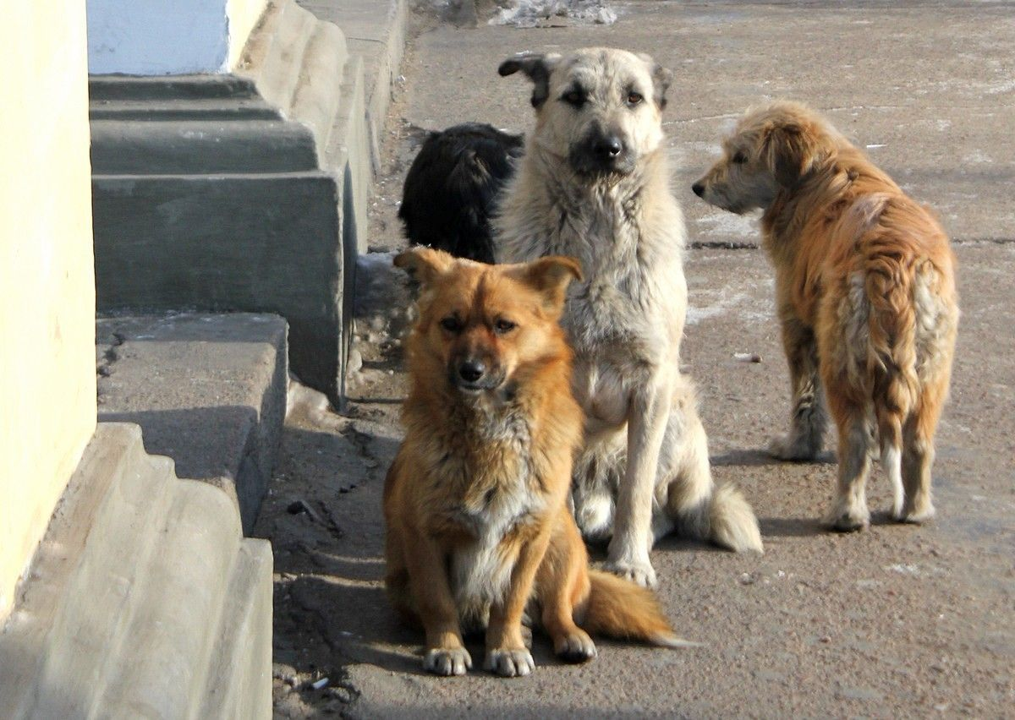
Часто ли вы обращаете внимание на бездомных животных у вас в городе? А если и замечаете их, то какие чувства при этом испытываете? Чаще всего люди проходят мимо множества бездомных животных, не замечая даже их присутствия и воспринимая их как неприятную данность бытия.

Slide 3
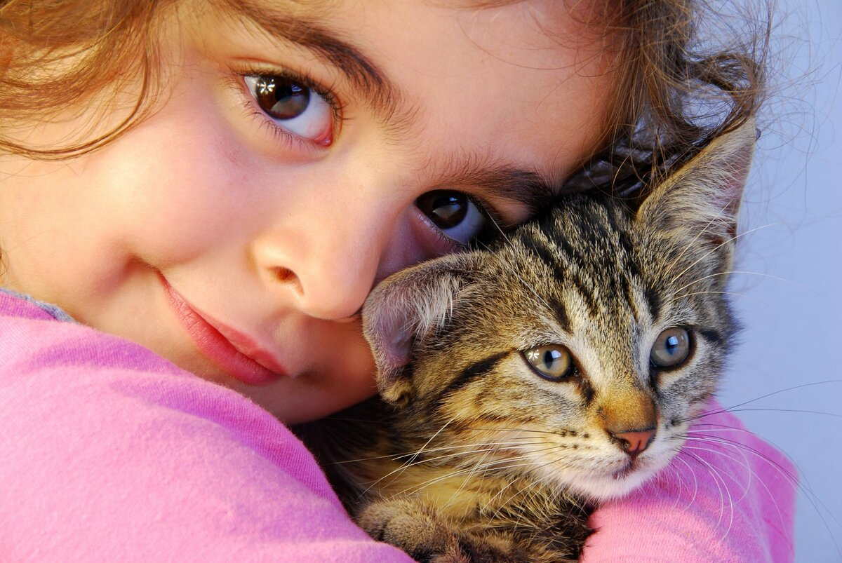
Данный проект направлен на изменение отношения к этой проблеме у подрастающего поколения. Мы не должны воспитывать в детях равнодушие, прикрывая это ежедневными проблемами и заботами. Помощь тем, кто слабее нас, основа сплоченного и крепкого общества. Особенно это важно знать детям, которые остались без попечения родителей.

Slide 4
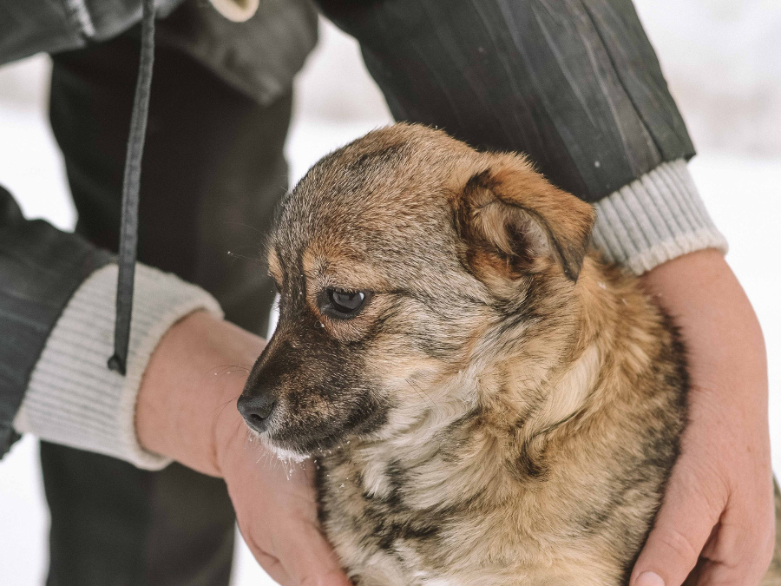
Данный проект реализован в несколько этапов:
Этап 1 – знакомство с детьми, рассказ о проблеме бездомных животных с интерактивным материалом, творческая работа (предложить детям нарисовать их любимое животное)
Этап 2 – поездка вместе с детьми в приют для животных, помощь работникам приюта, сбор фото и видео материала для дальнейшего размещения и привлечения внимания общественности.

Slide 5
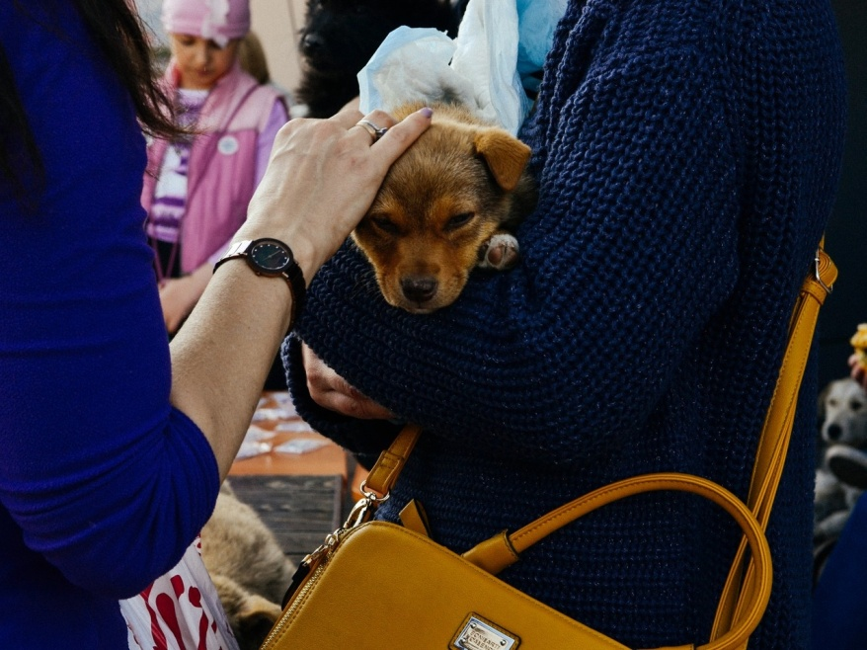
Цель проекта: помочь бездомным животным обрести хозяев, предоставить возможность детям внести свой вклад в помощь и заботу о животных.
Результатами проекта будет являться количество животных, которые смогли обрести свой дом, эмоциональный отклик у детей, желание заботиться о «братьях наших меньших», общение детей-сирот и школьников.

